Slide 1
暑期考核
——最终验收

Slide 2
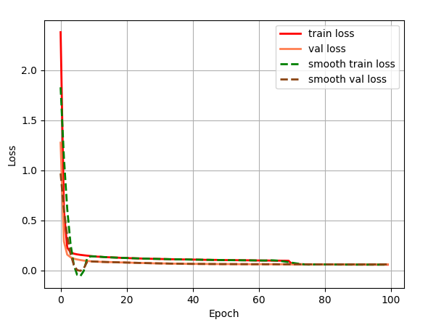
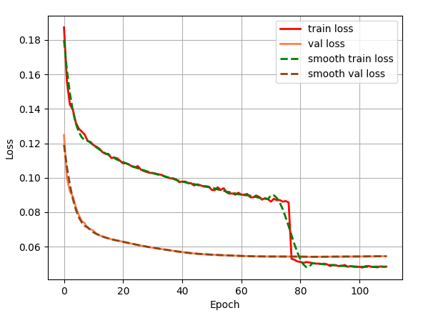
改进点一、
SiLu
FReLu
FReLU是一个可学习的激活函数，paper中讲到FReLU能使网络性能和鲁棒性有很大提升。
Notes:
baseline使用的激活函数是silu激活函数，silu激活函数性能很好，v6、v7都沿用。后面看到一篇旷世的paper，paper的实验给出了在coco和imagenet上frelu检测相对于swish prelu relu好很多，frelu扩展了relu和prelu到一个2D视觉激活。只增加了可忽略的计算开销，消除了激活函数中空间不敏感并使网络有很好的性能提升。

Slide 3
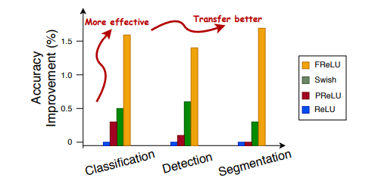
以ReLU网络为基准，用ResNet-50[15]作为在ImageNet数据集上预训练的骨干，来评估泛化性能COCO和CityScape数据集。FReLU更有效，在这三种任务中转移效果更好。
Notes:
论文中展示的效果对比

Slide 4
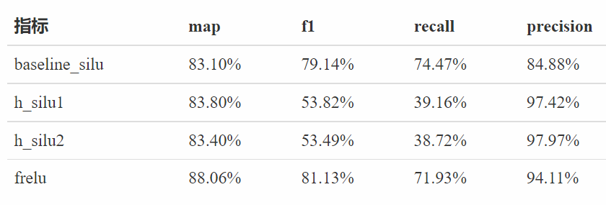
下面是激活函数的实验指标
Notes:
本来想着h_silu是为了降低silu计算程度而设置的函数，且paper中也说，它可以尽可能的保持silu的精度而提升模型的速度，事实上，map确实高了，但是召回率特别低，而FReLU取得的效果就不错。

Slide 5
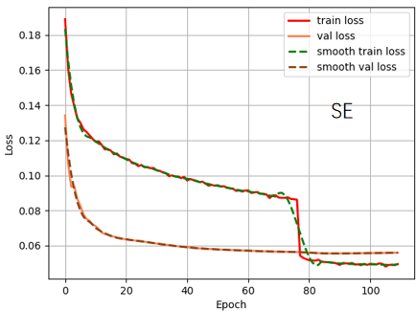
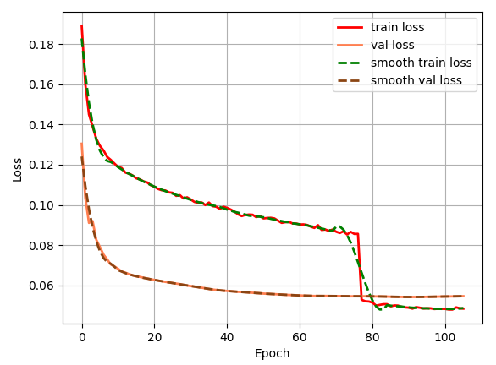
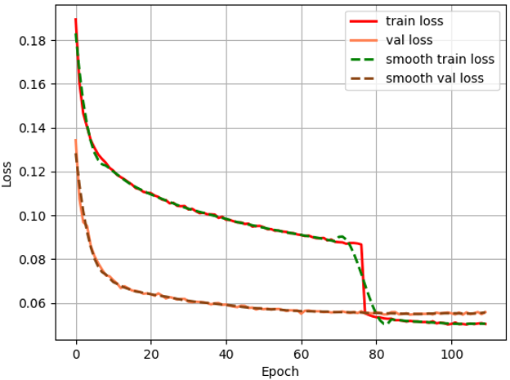
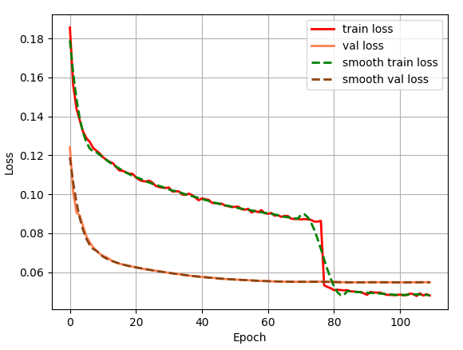
改进点二、
CBAM
SE
EAC
CA
Notes:
这是在neck那里添加几个注意力的loss，可以看到，曲线的走势基本上没差，所得到的结果也相差不大，略好于没加之前，其中对于我的模型而言CBAM和SE的效果较好，EAC效果差一些

Slide 6
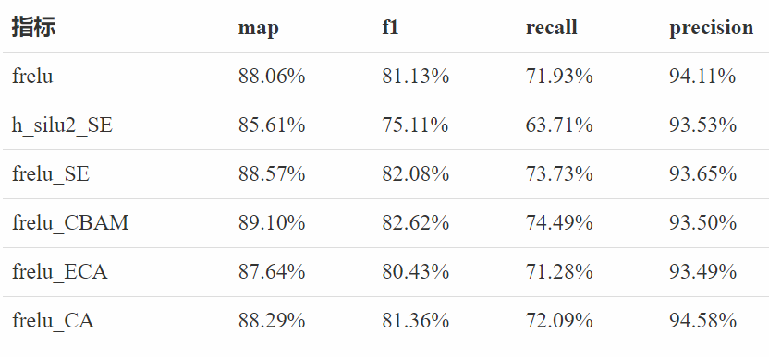
attention
Notes:
注意力集中机制指标对比，

Slide 7
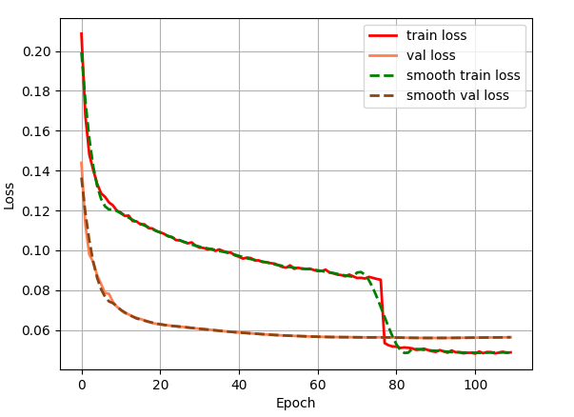
改进点三、
Focal loss
BCEloss
这是在frelu_CABM的基础上比较的BCEloss和focal loss。
Notes:
loss 对比图，基于样本非平衡造成的损失函数倾斜，一个直观的做法就是在损失函数中添加权重因子，提高少数类别在损失函数中的权重，平衡损失函数的分布。这里focal loss相当于增加了难分样本在损失函数的权重，使得损失函数倾向于难分的样本，有助于提高难分样本的准确度。

Slide 8

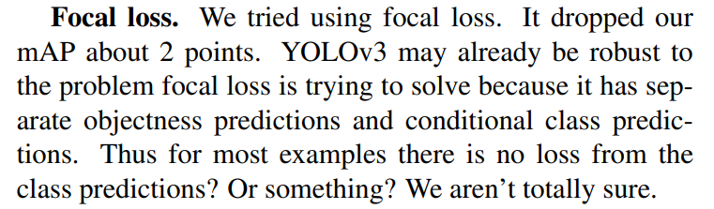
Focal loss
Notes:
这是v3作者的原话focal loss，Focal loss是在交叉熵损失函数基础上进行的修改，Focal loss主要是为了解决one-stage目标检测中正负样本比例严重失衡的问题。该损失函数降低了大量简单负样本在训练中所占的权重，也可理解为一种困难样本挖掘。但因为focal loss v3的作者说对网络性能并没有很好的影响，反而掉点了，但是看到挺多博客说有效，于是我就做了个实验，结果比改之前差了不少。

Slide 9
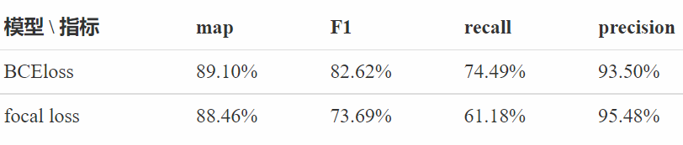
在我的网络中，focal loss并也不能提升他的性能，虽然map相差不大，但是召回率却有很大的差距。
Notes:
focal loss 并不适合正负样本已经有过处理了，这样用在我的网络中，可能不能很好发挥它的作用。

Slide 10
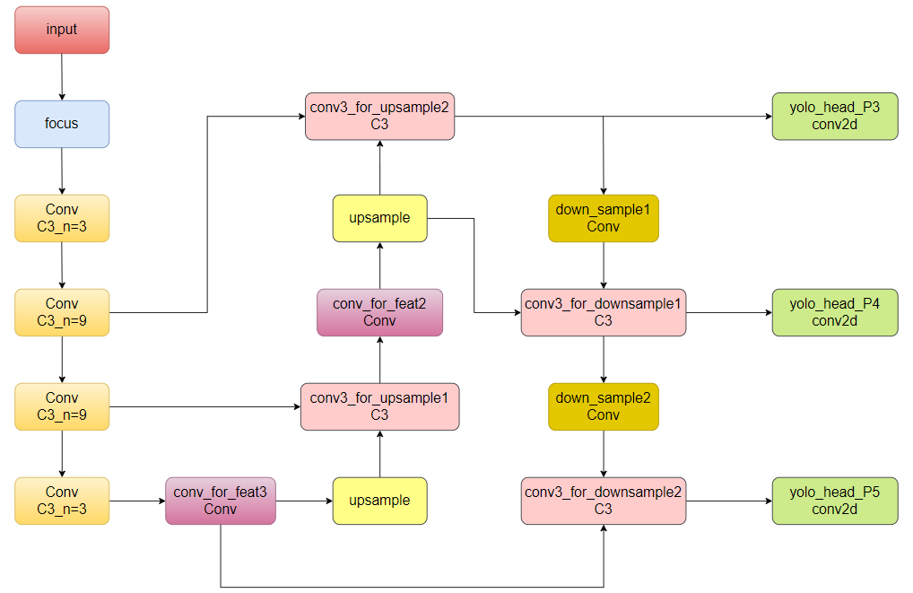
改进点四、
baseline
Notes:
改进前的网络。

Slide 11
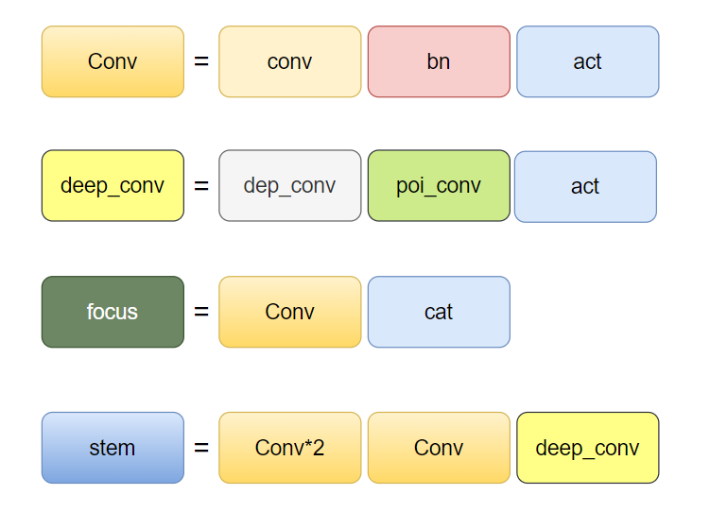
改动的组件
Notes:
主干网络，我把focusnet换成了两个标准卷积+bn+act和一个深度可分离组成的小组件，把中间除了特征融合出的卷积，其他都换成深度可分离卷积，因为前面用了小组件，稍稍减少了resblock，并把resblock的特征融合改成add。看了mobilenet paper中的深度可分离卷积并运用。

Slide 12
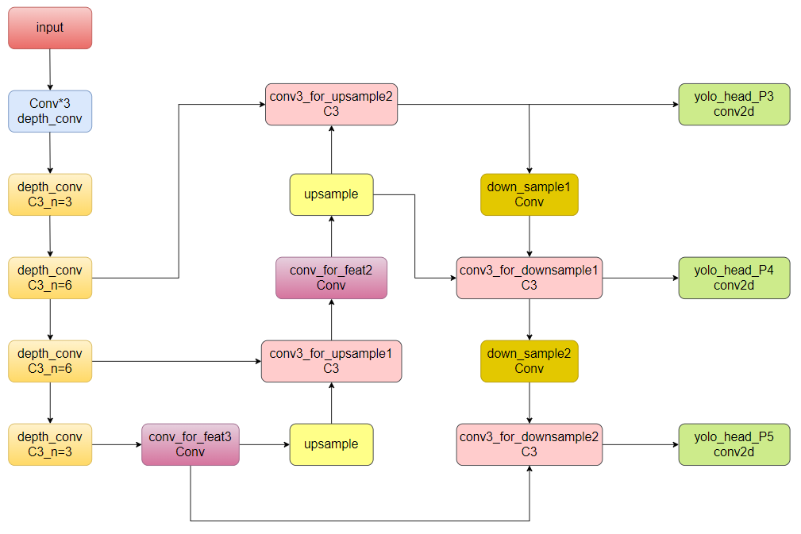
change
Notes:
我改动的是它的组件，主题的架构我没有换，改完以后，所呈现的架构一样，但是组件、连接方式等不一样。

Slide 13
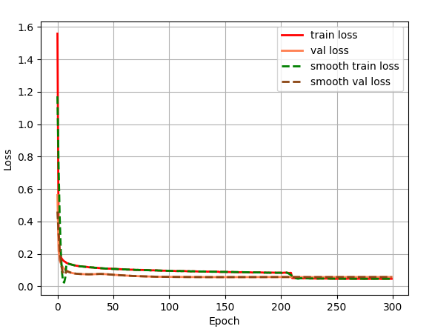
loss的走势
Notes:
跑了300个epoch，测试loss在100epoch左右开始平稳，而train loss缓慢下降，模型开始收敛，最好的模型是在140个epoch左右。模型的速度比baseline慢了10个fps，但是模型的参数量几乎减少一半，到比baseline好很多的检测效果。

Slide 14
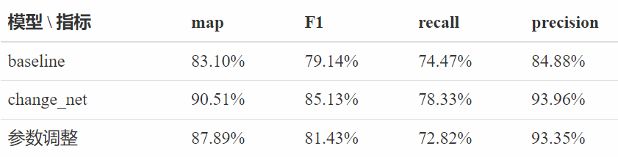
TJBT
结果
Notes:
这是基于之前改进最好模型的基础上改的网络结构，与baseline还是有较大的差别的，毕竟权重就减少了一半了，其中我还做了一个马赛克数据增强和注意力参数调整的实验，发现还是原来的参数比较适合。

Slide 15
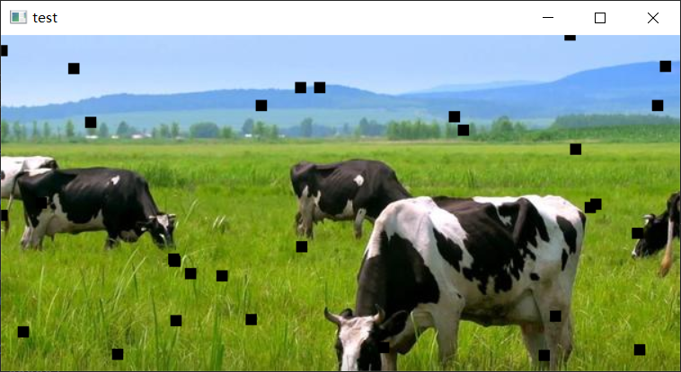
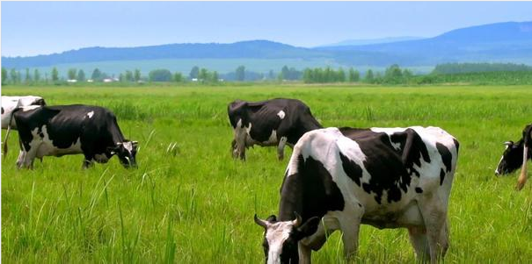
改进点五、
原图像
处理后
上方就是随机擦除的效果，小黑块可以调整大小和数量以及颜色。
Notes:
我找了很多关于数据增强的方式，觉得高斯模糊。增加云雾，随机擦除是比较好的，因为训练时间问题，我就没有一一做实验了，我觉得用随机擦除模拟遮挡情况可能对召回率的提升有很大的帮助，结果并没有，原来是我忽略了模型的复杂的，因为我已经把模型的参数量减半了，此时引入随机擦除，相当于引入噪声，对模型有不好的影响。也看了paper。

Slide 16
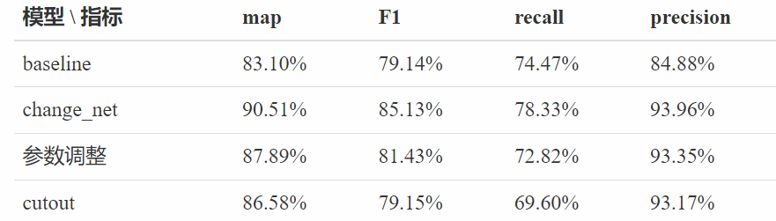
Notes:
由结果就可以看到很大的负改进点，

Slide 17
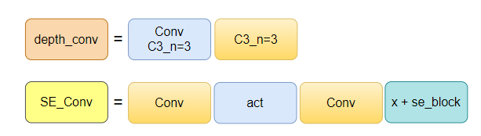
改进点六、
把stem里面depth_conv改成SE_Conv,主要是提取通道信息
Notes:
因为之前加的注意力都是在yolo_neck后面添加的，所以这一次我在backbone里面添加，我的目的很明确，我就是想通过SE获得特征层的通道信息，让卷积提取信息是更加注重特征比较明显的区域，提取更有用的特征，更有利于感受野的形成，增强模型的泛化能力。

Slide 18
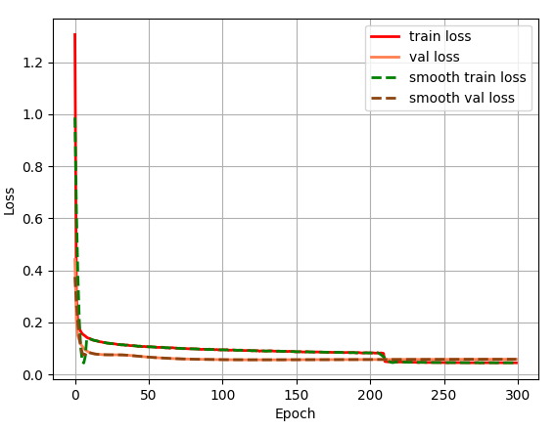
Notes:
loss展示，都是训练300个epoch。

Slide 19
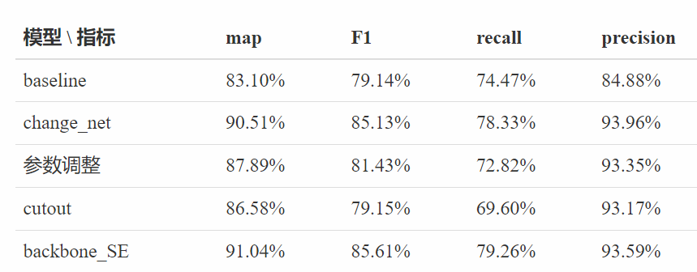
TJBT
Notes:
结果中，也确实对网络性能有所提升。

Slide 20
以上这些便是我这个项目的改进点了，
下面是我的web端的实现原理。
在web上选择本机文件夹里的图片，前端接收到路径，请求方法为post，通过ajax传到后端，后端存图片，生成url，并检测图片，得到检测结果，在本地保存，将图片url和保存结果的图片url返回前端，前端展示在web上。传输的数据为json格式的数据。

